Slide 1
Colecţia mea
Simion Ana-Maria

Slide 2
Cuprins
ARGUMENT
INTERFAȚA
FUNCȚII - EXPLICAREA CODULUI SURSĂ
FILTRE
BIBLIOGRAFIE

Slide 3
În cadrul acestui proiect este prezentată o aplicație cu ajutorul căreia ne putem organiza o colecție. Pentru acest proiect, în mod special, aplicația este folosită pentru organizarea unei biblioteci cu cărți.
Proiectul este realizat în CodeBlocks. Codul este scris în limbajul de programare C++, iar interfața este realizată cu ajutorul librăriei windows.h.

Slide 4
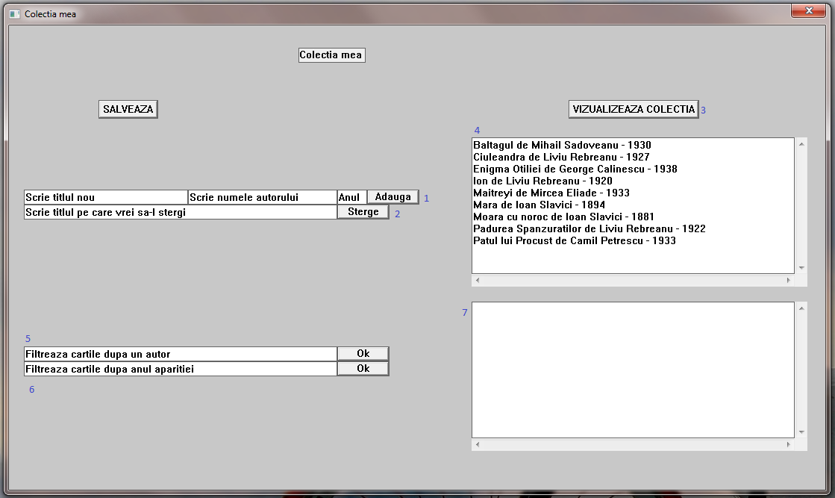
INTERFAȚA
1- În această secțiune putem adăuga o nouă carte în librărie. Prima fereastră este pentru titlu, a două pentru autor și a treia pentru anul publicării. Datele sunt adăugate când butonul "Adaugă" este apăsat.
2- În această secțiune introducem titlul pe care vrem să-l ștergem. Ștergerea are loc când butonul "Șterge" este apăsat.
3- Apăsarea butonului "Vizualizează colecția" încarcă titlurile deja existente în colecție în program și le afișează în fereastra 4.
4-Fereastră de afișare a titlurilor.
5-În această secțiune putem introduce un nume de autor după care titlurile o să fie filtrate.
6- În această secțiune putem introduce anul apariției după care titlurile o să fie filtarte.
7-Fereastră de afișare a titlurilor după aplicarea respectivelor filtre (5 sau 6).
8- Apăsarea butonului "Salvare" salvează toate modificările și închide programul.

Slide 5
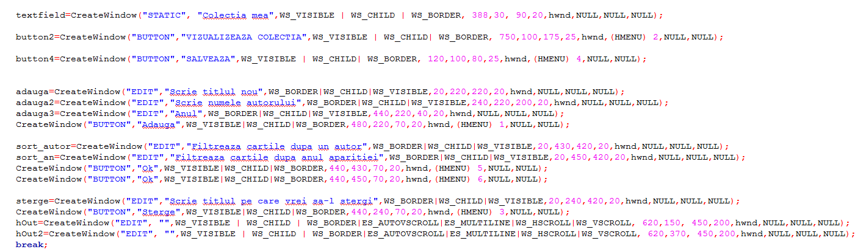
Codul pentru interfata

Slide 6
FUNCȚII - EXPLICAREA CODULUI SURSĂ
Datele sunt reținute într-o structură cu trei vectori de caractere și o variabilă de tip int într-o listă alocată dinamic.
struct nod
{
char info[100],autor[100], an[10];
int nr;
nod *ant, *urm;
};
nod *start,*fin;

Slide 7
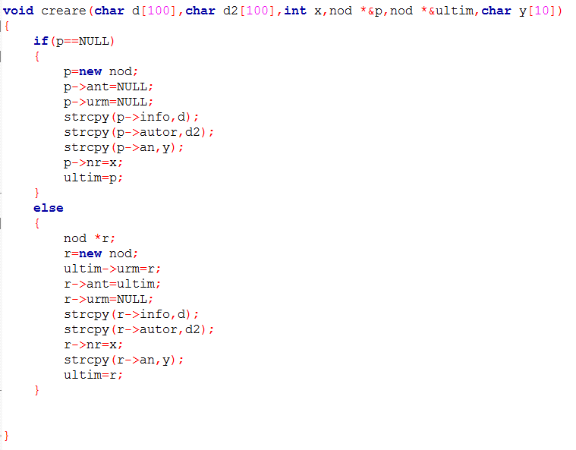
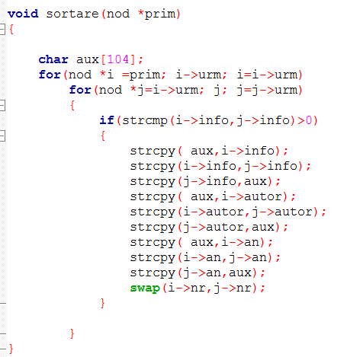
Funcția de sortare în ordine alfabetică după titlu
Funcția de adăugare a unui nou titlu

Slide 8
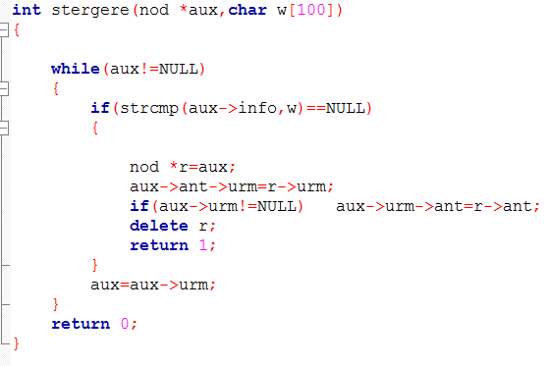
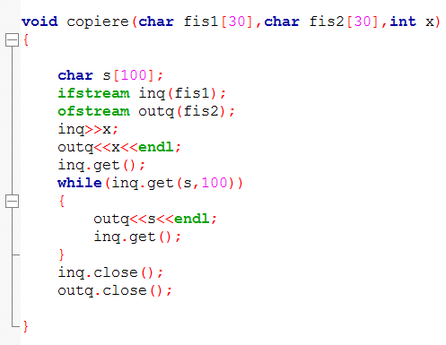
Funcţia de ştergere
Funcţia de repregatire a datelor pentru refolosire

Slide 9
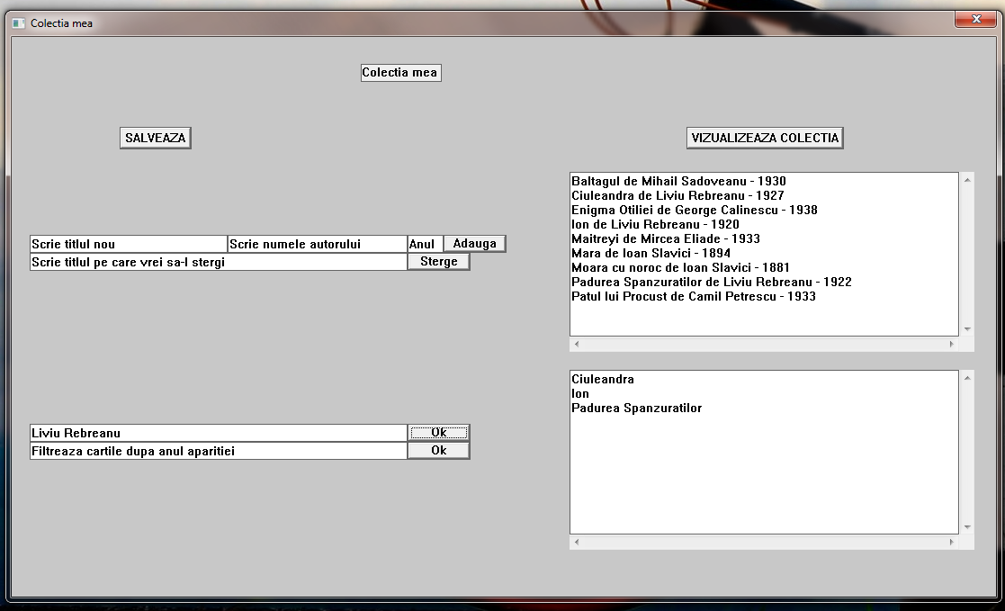
Filtrarea cartilor dupa autor

Slide 10
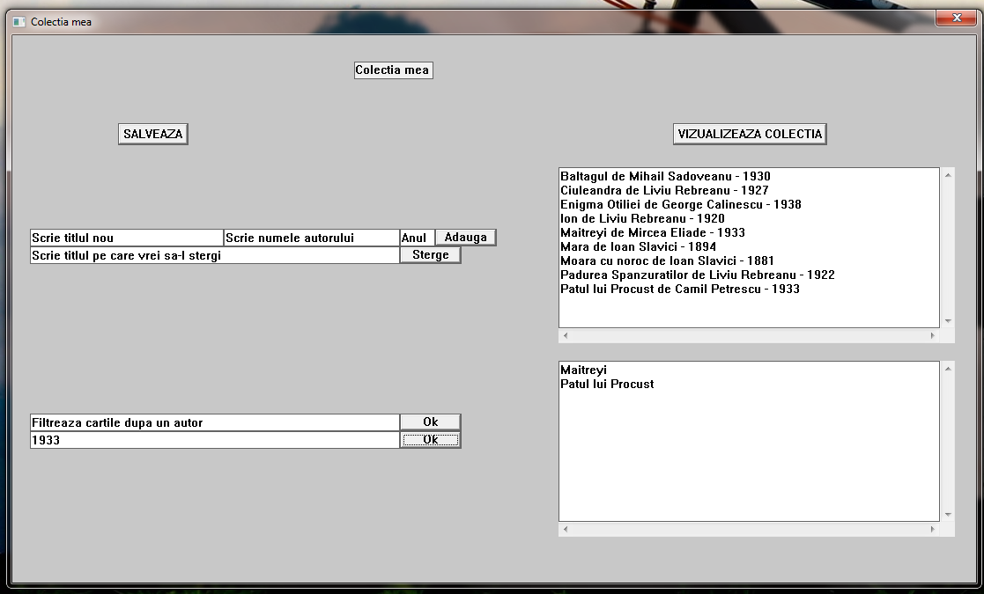
Filtrarea cartilor dupa anul aparitiei

Slide 11
Bibliografie
https://msdn.microsoft.com
https://stackoverflow.com/

